Slide 1
RDB蔵書管理アプリ ～リレーショナルデータベースとSQL言語を学ぼう～
アシアル株式会社
アシアル情報教育研究所
岡本 雄樹

Slide 2
RDB蔵書管理アプリの紹介

Slide 3
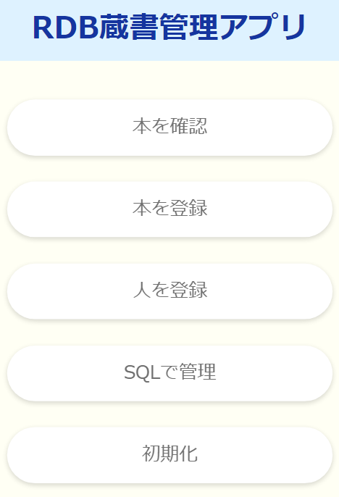
アプリ紹介
起動画面
本を確認
本を一覧で表示します
本を登録
本を登録します
人を登録
著者の候補を登録します
SQLで管理
SQL文が直接実行できます

Slide 4
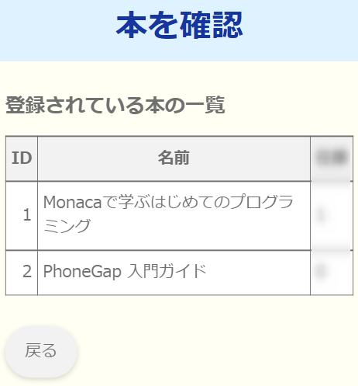
アプリ紹介
本を確認
本の一覧が表示されます
サンプルが2件入っています
在庫表示もできます
要カスタマイズ

Slide 5
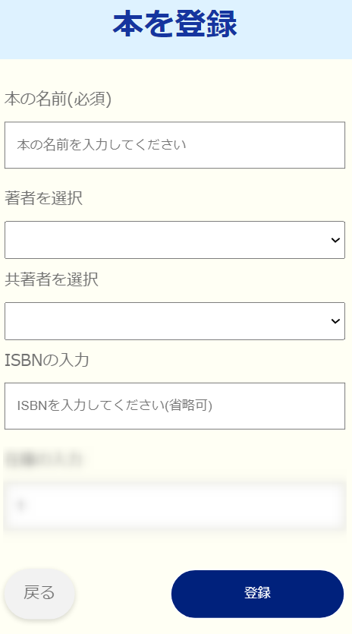
アプリ紹介
本を登録
本を登録できます
名前は必須
著者は候補から選択するタイプ
『人を登録』で著者候補を追加可能
在庫登録もできます
要カスタマイズ

Slide 6
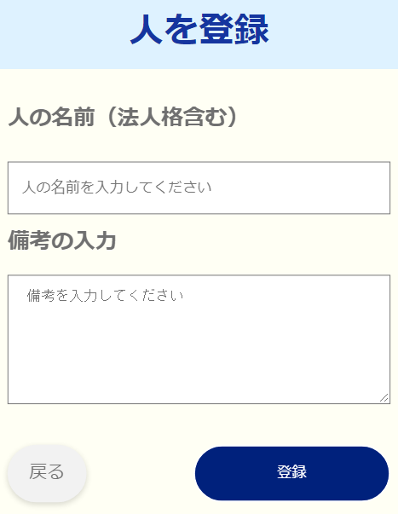
アプリ紹介
人を登録
人を登録できます
名前は必須
備考もあります
ご自由にお使い下さい

Slide 7
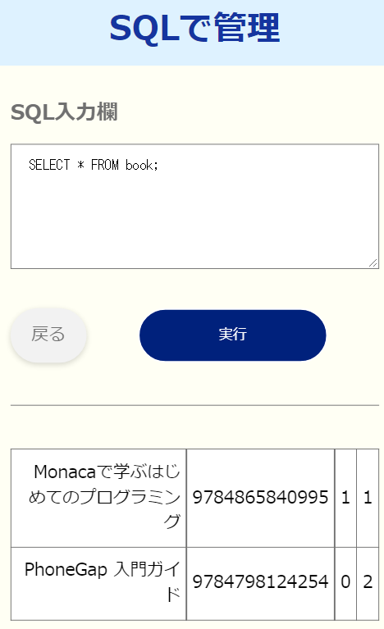
アプリ紹介
SQLで管理
SQLを直接実行できます
入力欄にSQLを書いて実行
結果が表で表示されます
なお、列名は表示されません

Slide 8
リレーショナルデータベースとSQL

Slide 9
データベース
RDBとSQL
データベースとは
データの基地
データベースの種類
リレーショナルデータベース
昔から使われており、現在でも主力のデータベース。RDBを操作するSQL言語は国家試験にも出る
データを表計算ソフトのシートのような、『表』の形で管理する
NoSQL型データベース
RDBやSQLとは違うタイプのデータベースの総称
例：キーバリュー型データベース
NoSQL型でも特に、『キーと値のペア』でデータを管理するタイプのデータベース
連想配列やJSONのようなキーバリュー型でデータを保持する
ブラウザのWebStorageはキーバリュー型データベースの一種

Slide 10
データベース
RDBとSQL
リレーショナルデータベース
リレーショナルデータベース(関係データベース)はIBMのエドガー・F・コッド氏が発明した関係モデルを元にしたデータベースで、商用のリレーショナルデータベースが最初に登場したのは1979年と比較的古いですが、現在でも主要なデータベースの一つです。
関連技術
リレーショナルデータベースにはデータベースの表を設計するための正規化理論やER図、データを取得するためのSQL(Structured Query Language) という強力な問い合わせ言語が備わっています。

Slide 11
RDBとSQL
RDBの利用イメージ
① 利用者がSQL文（クエリー）で問い合わせ
RDB
② RDBがクエリーの結果を返す

Slide 12
RDBとSQL
RDBの利用イメージ（実例）
① SELECT id, name FROM book;
RDB
② 結果を表で返す
id | name
1 | Monacaで学ぶ...
2 | PhoneGap入門ガイド

Slide 13
RDBとSQL
RDBの利用イメージ（Webアプリの場合）
①ページにアクセス
② SQLクエリー実行;
RDB
HTMLxCSS
JavaScript
④ 結果をHTMLで返す
③ 結果を配列で返す

Slide 14
RDBとSQL
SQL(エスキューエル)言語とは
RDBを操作するための専用言語
標準化されており、異なるRDB製品同士でも利用可能
JavaScriptなどの『手続き型言語』とは異なる言語体系
順次・分岐・繰り返しがない
基本の習得は容易
スマホで打てるぐらい簡単
応用はそれなりに大変
集約関数やサブクエリーによるデータ集計
正規化理論を踏まえたデータベースの設計

Slide 15
実習：蔵書管理アプリを操作してみよう

Slide 16
操作体験
蔵書管理アプリを操作してみよう
実行時にalert形式でSQL文が表示されます
どんなSQL文が実行されるか観察してみよう
操作例
好きな本の著者を『人を登録』から登録してみよう
好きな本を『本を登録』から登録してみよう
登録されたかどうか、『本を確認』から確認してみよう

Slide 17
蔵書管理アプリのテーブル設計を確認

Slide 18
テーブル設計
蔵書管理アプリのテーブル設計を確認
以下はRDBでテーブルを設計するためのER図です
4つのテーブルが存在します
book,memo,author,person
本と人は多対多の関係、本とメモは一対多の関係
今回のアプリでは「メモ（memo）」は未使用

Slide 19
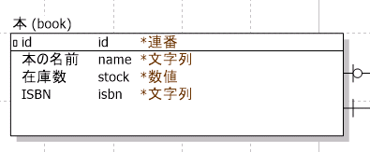
テーブル設計
bookテーブル
本の名前やISBN番号を記録できます。
idは連番用の型(SERIAL型)を設定すると、RDB側で自動的に採番してくれます。
SQLで問い合わせる際には列の名前が重要です
列名

Slide 20
テーブル設計
bookテーブルのサンプルデータ例
isbnは国際的な本の管理番号です、書店流通している本にはほぼ必ず付いています。
同人誌や説明書・限定配布の小冊子などには通常つきません。
例えば、Monaca Education公式テキスト「Pythonで学ぶプログラミング入門」はISBNを取得していないため、今回は空文字''が登録されています。
RDBでは、未知であることを表すための「null(ナル、あるいはヌル)」という特別な値も存在します。
ISBNの取得を準備しているが現時点では値が未定、という場合にはnullを使うことも考えられます。
id | name | isbn | stock
1 | Monacaで学ぶはじめてのプログラミング | 9784865840995 | 1
2 | PhoneGap 入門ガイド | 9784798124254 | 0
3 | Monacaとニフクラ mobile backend で学ぶはじめてのプログラミング | 9784910415116 | 3
4 | Pythonで学ぶプログラミング入門 |  | 1

Slide 21
テーブル設計
personテーブル
人を記録するテーブルです
著者かどうかは、ここでは一切管理しません
id | name | note
1 | アシアル | アジアのリーダー
2 | 岡本雄樹 | 私が所長です
列名
サンプルデータの例

Slide 22
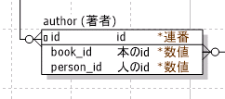
テーブル設計
authorテーブル
本と人を結びつけて著者を表現するテーブルです
このようなテーブルを「中間テーブル」と呼びます
本のidと人のidを記録します
例では、1番の本は、1の人と2の人の共著、2本は1の人の単著
id | book_id | person_id
1 | 1 | 1
2 | 1 | 2
3 | 2 | 1
列名
サンプルデータの例

Slide 23
実習：SQLを直接実行してみよう

Slide 24
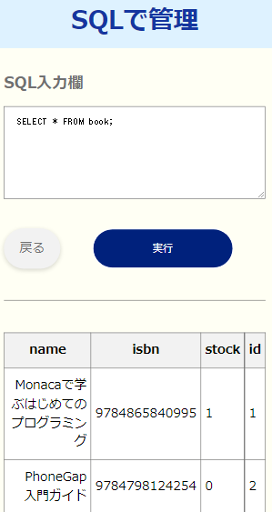
SQL実行
SELECT文を実行
SELECT文では列名やテーブル名を指定してデータを取得します。
本の名前を一覧で取得
SELECT name FROM book;

Slide 25
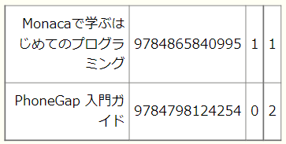
SQL実行
列には『*』が利用できる
SELECT * FROM book;
応用：テーブル名を変更
bookを以下に変更
person
author
nameの他、idやisbnやstockの列が返ってくる

Slide 26
SQL実行
INSERTの実行
データを登録する際にはINSERT文を使います。INSERTの際に、列名の列挙が必要なのが注意点です。
bookテーブルに新しいデータのレコードを追加
INSERT INTO book (name) VALUES ('Monacaのはじめかた');

Slide 27
SQL実行
INSERTの解説
書式は以下の通り
INSERT INTO テーブル名(列名A,列名B,...) VALUES (値1,値2,...)
VALUESの左辺に列名、右辺に値が列挙される形です。
bookテーブルにはname以外にもisbn,stock,aozoraなどの列がありますが、データを登録したくない場合は省略可能です。
idに関してはテーブル作成の段階で、自動的にid値が連番で振られるように設定済みです。

Slide 28
SQL実行
DELETEの実行
データを削除する際にはDELETE文を使います。
試しにサンプルデータのid(2)『PhoneGap 入門ガイド』を消してみましょう。
bookテーブルから指定したidのレコードを削除
DELETE FROM book WHERE id = 2;

Slide 29
SQL実行
UPDATEの実行
先ほどINSERTしたid(6)の本の名前を変えてみることにします。
SQL文では改行が可能なので、少し行うことにします。
bookテーブルから指定したidのレコードを削除
APSにある他のSQL文なども実行
UPDATE book
SET name = 'Monacaで学ぶアプリ制作入門'
WHERE
id = 6;

Slide 30
任意の在庫数を登録できるようにカスタマイズしよう

Slide 31
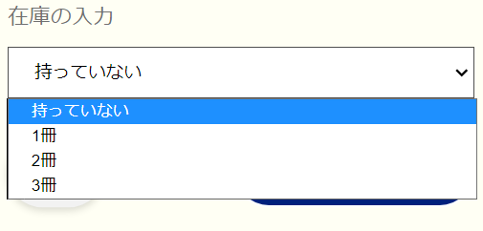
在庫カスタマイズ
入力欄のインタフェースをどうするか？
アプリの用途を踏まえて検討してみましょう。
A：数値用のテキストエリア
B：ラジオ
C：ドロップダウン
数値を直接入力させる方法。
個人用の蔵書管理アプリなら1冊だけ持っている可能性が高いため、初期値を1に設定してあります。
複数の選択肢から一つ選択させる方法。
0や1と回答させる代わりに、「持っていない」か「持っている」かを選択させる方式にすることも可能です。
こちらも複数の選択肢から一つ選択させる方法です。

Slide 32
在庫カスタマイズ
Aの実装をしてみよう
HTML側(insertBook.html)
<label for="isbn">ISBNの入力</label>
<input type="text" placeholder="ISBNを入力してください(省略可)" id="isbn">
<label for="stock">在庫の入力</label>
<input type="number" placeholder="在庫を入力してください" id="stock" value="1">
</main>
JS側(main.js)
let name = document.getElementById("name").value;
let isbn = document.getElementById("isbn").value;
let stock = document.getElementById("stock").value;
※「let stock = 1;」を書き換えて、HTMLフォームの値を在庫として登録できるようにして下さい。

